Slide 1
EasyMeals (Remake)
By Phạm Gia Khánh

Slide 2
EasyMeals (Remake)
By Phạm Gia Khánh

Slide 3
01
Demo
02
05
04
Định hướng trong tương lai
Giới thiệu
Nội dung chính
Quá trình làm sản phẩm
03
Tổng kết
Trang web có những gì ?
06

Slide 4
Nội dung chính
01
04
Giới thiệu
Định hướng trong tương lai
02
Quá trình làm sản phẩm
05
Demo
03
Trang web có những gì ?
06
Tổng kết

Slide 5
Giới thiệu
01

Slide 6
01
Giới thiệu

Slide 7
Bản thân :
Tên: Phạm Gia Khánh
Tuổi: 12
Trường: THCS Tân Mai
Sở thích: Lập trình

Slide 8
Bản thân :
Tên: Phạm Gia Khánh
Tuổi: 12
Trường: THCS Tân Mai

Slide 9



Thông tin sản phẩm
Ý tưởng: Từ trang web cùng tên
Tên: EasyMeals
Thời gian làm: 3 tuần

Slide 10
Thông tin sản phẩm
Tên: EasyMeals
Thời gian làm: 3 tuần

Slide 11
Các công nghệ sử dụng trong sản phẩm
HTML
CSS
JS

Slide 12
Quá trình làm sản phẩm
02

Slide 13
02
Quá trình làm sản phẩm

Slide 14
Tuần 1
Quá trình làm sản phẩm
Code hiệu ứng và các chức năng
Tuần 3
Code phần cơ bản & giao diện
Hoàn thiện sản phẩm
Tuần 2

Slide 15
Quá trình làm sản phẩm
Tuần 1
Tuần 3
Code hiệu ứng và các chức năng
Code phần cơ bản & giao diện
Hoàn thiện sản phẩm
Tuần 2

Slide 16


Một số khó khăn mắc phải
Giao diện bị lệch
Không thể làm hiệu ứng

Slide 17
Một số khó khăn mắc phải
Không thể làm hiệu ứng
Giao diện bị lệch

Slide 18
Trang web có những gì?
03

Slide 19
03
Trang web có những gì?

Slide 20
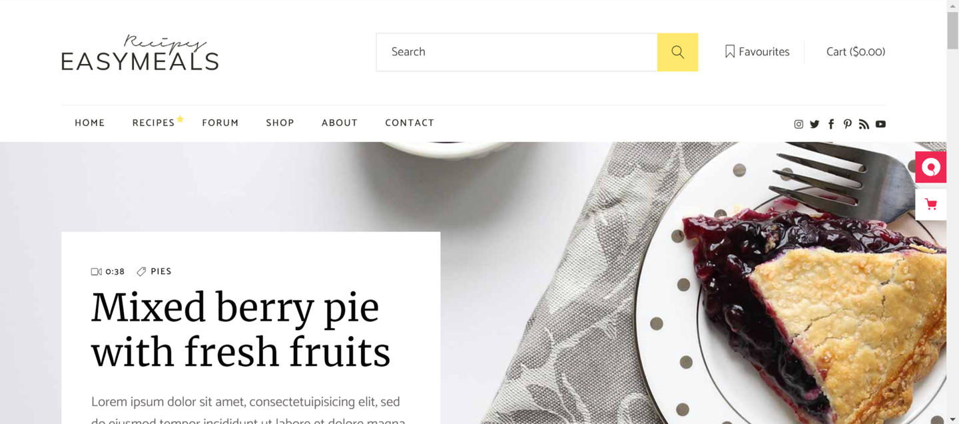
Header

Slide 21
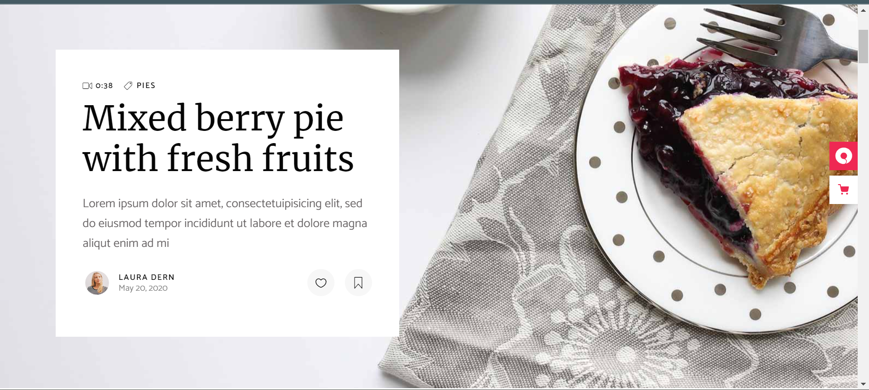
Công thức nổi bật

Slide 22
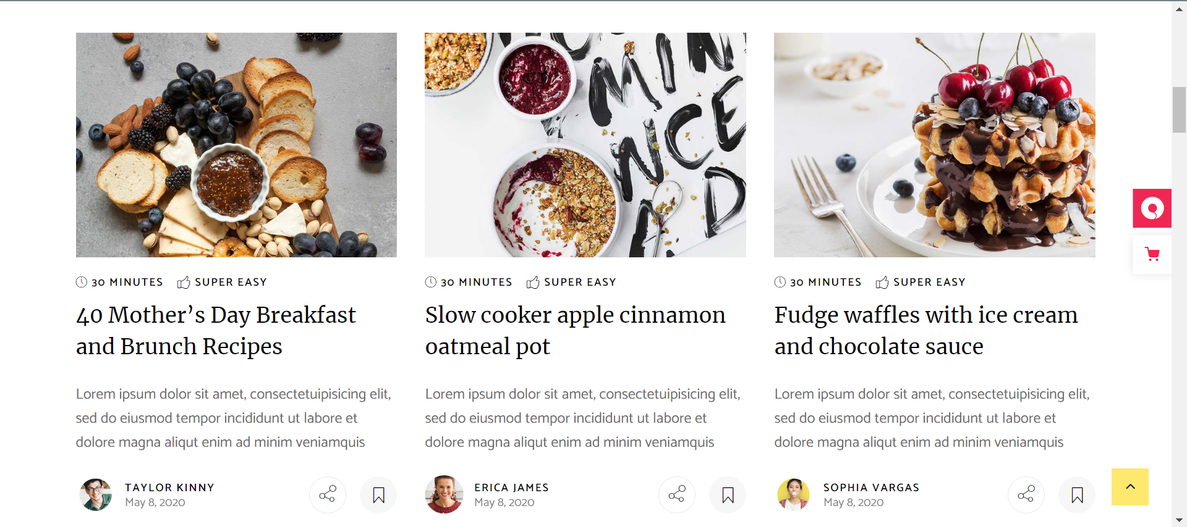
Công thức của ngày

Slide 23
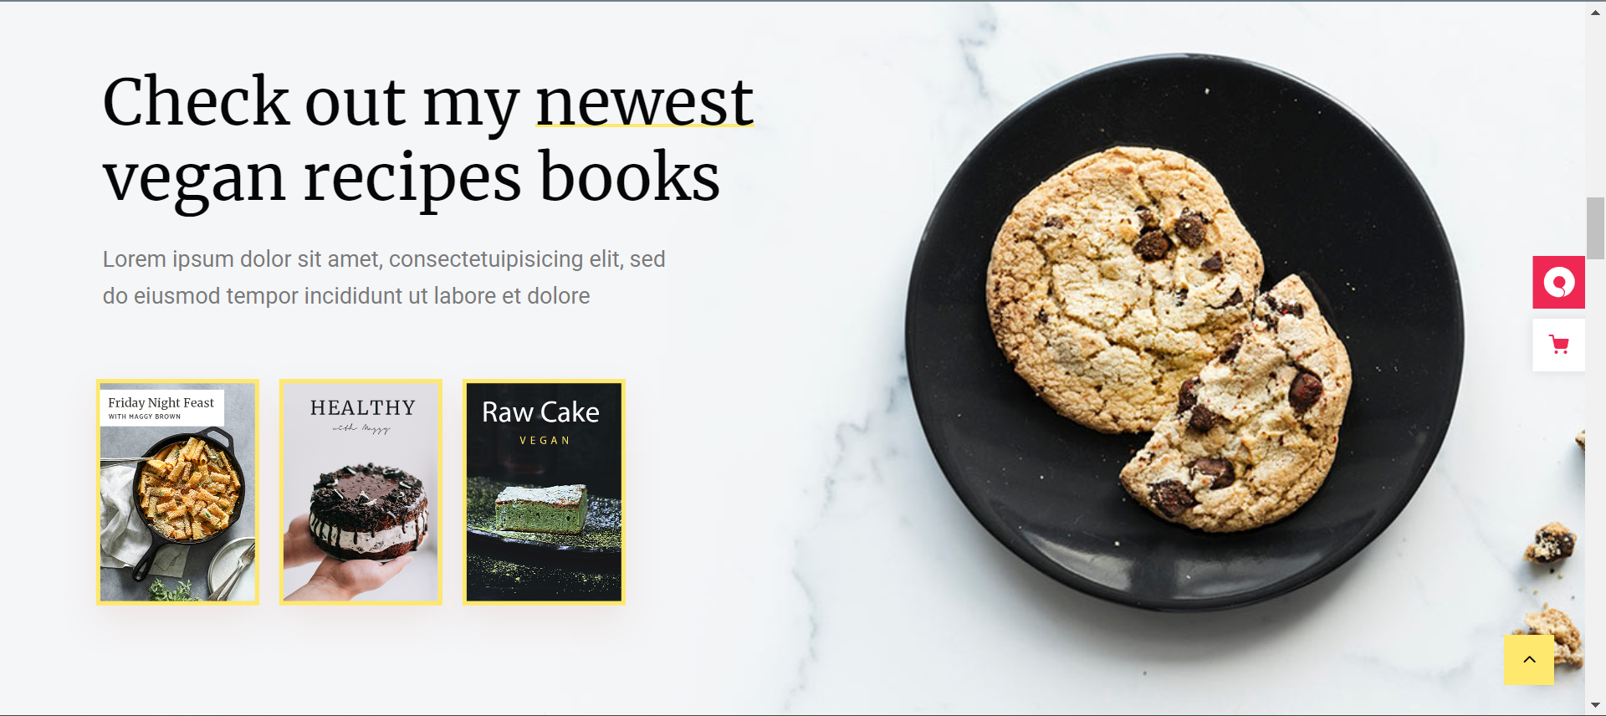
Một số quyển sách hướng dẫn nấu ăn

Slide 24
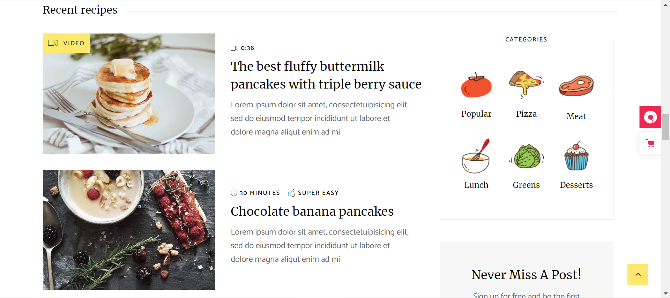
Công thức gần đây

Slide 25
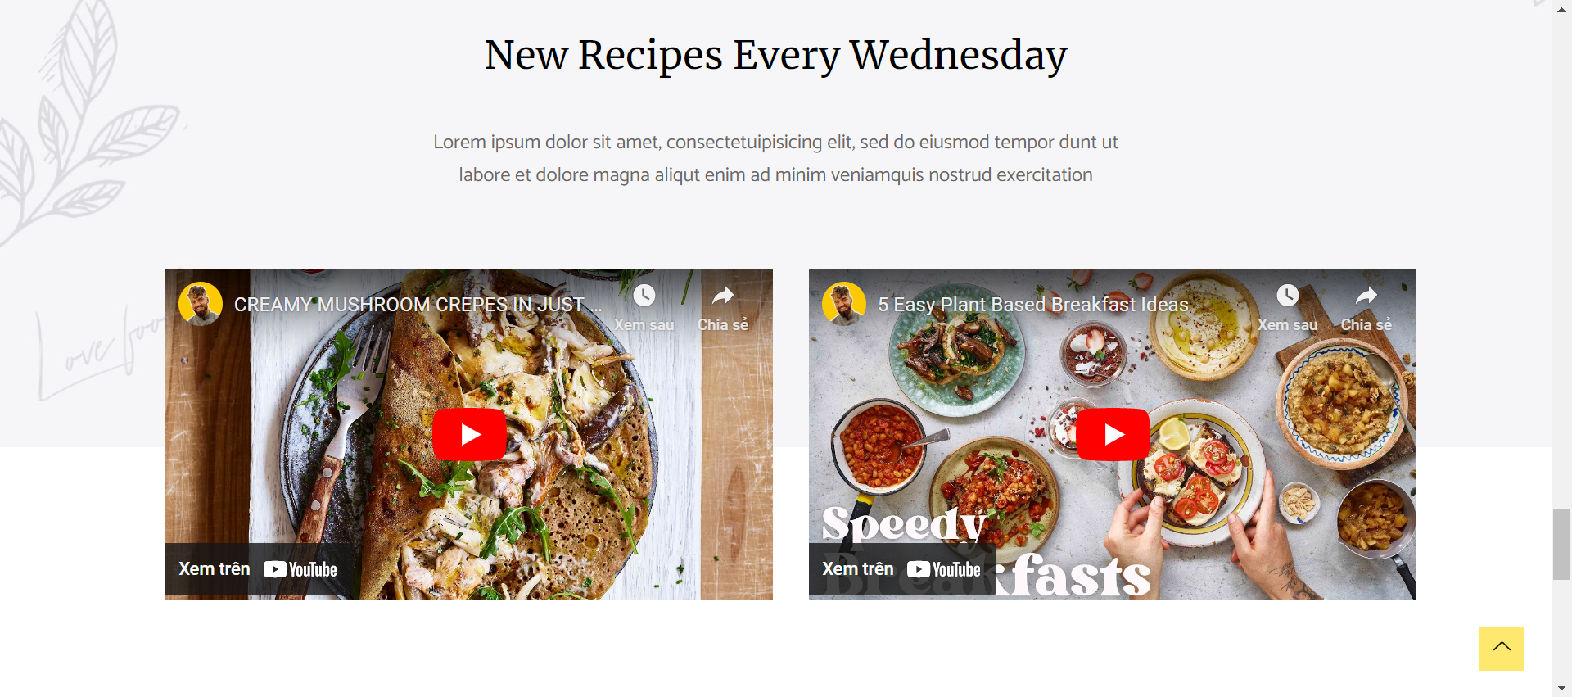
Một số video hướng dẫn nấu ăn

Slide 26
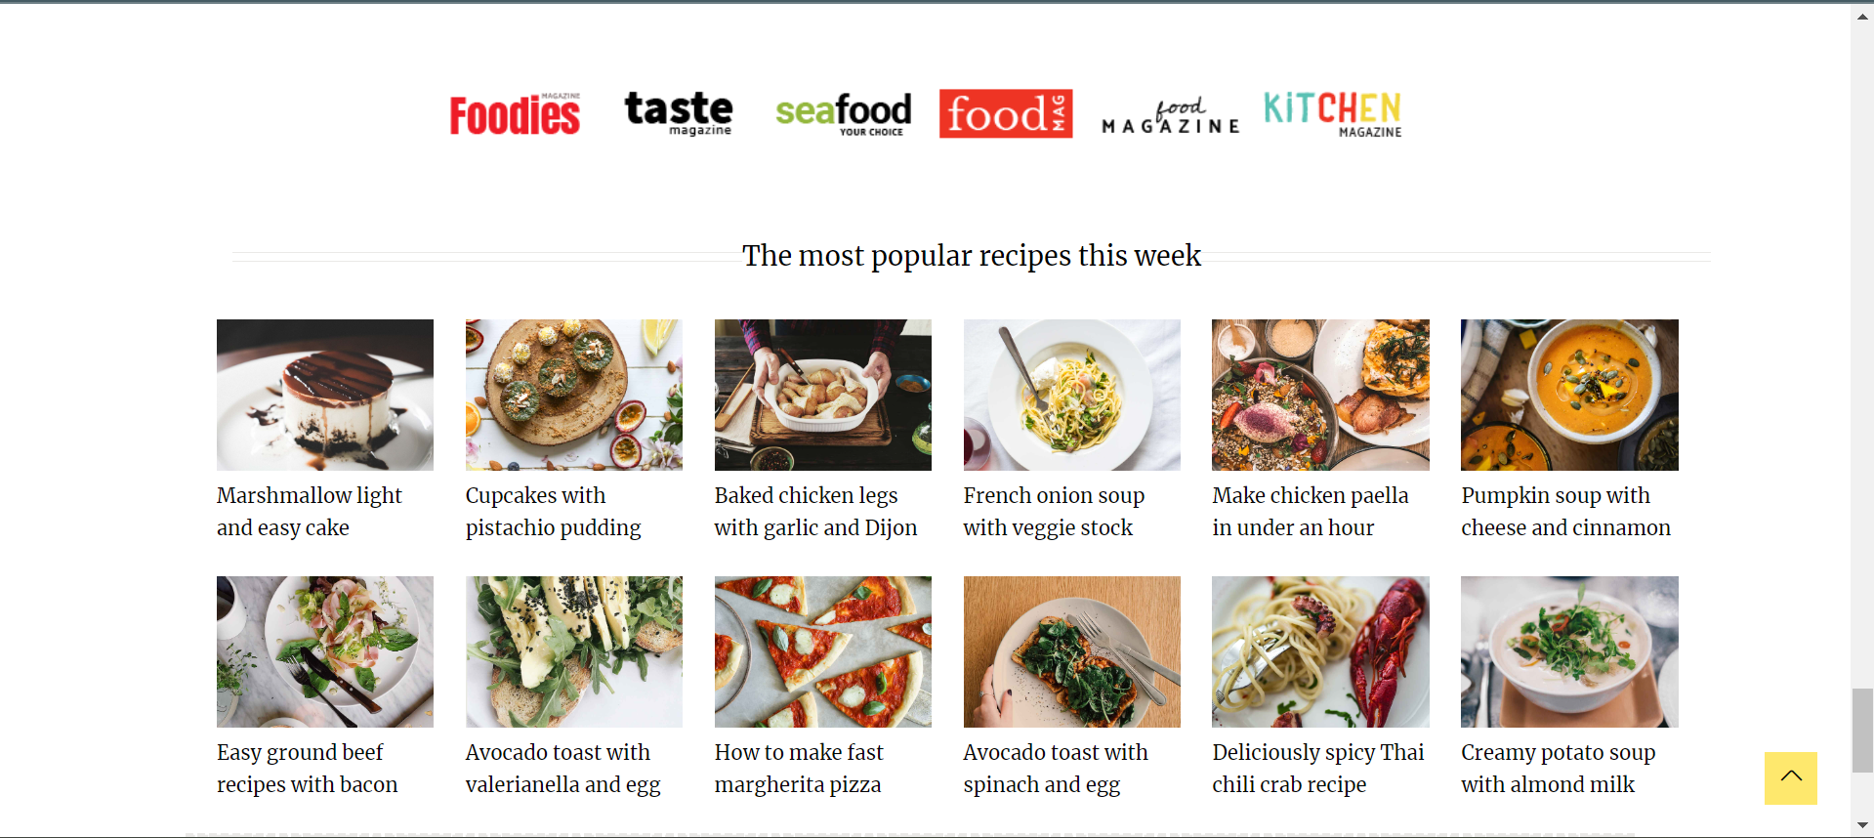
Công thức của tuần

Slide 27
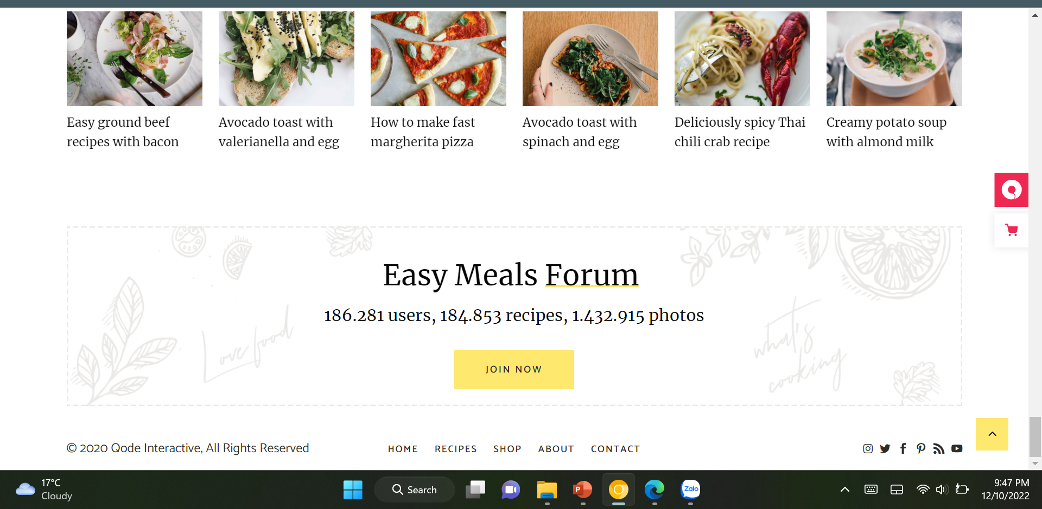
Footer

Slide 28
04
Định hướng trong tương lai

Slide 29
04
Định hướng trong tương lai

Slide 30




Các định hướng trong tương lai
Thêm giao diện Tiếng Việt
Sửa một số lỗi
Thêm một bài tính năng
Chỉnh sửa giao diện đẹp hơn

Slide 31
Các định hướng trong tương lai
Thêm giao diện Tiếng Việt
Chỉnh sửa giao diện đẹp hơn
Sửa một số lỗi
Thêm một bài tính năng

Slide 32
Demo
05

Slide 33
05
Demo

Slide 34
Tổng kết
06

Slide 35
06
Tổng kết

Slide 36


Các ưu, nhược điểm
Chưa hỗ trợ tiếng Việt
Chưa có nhiều tính năng như trang web mẫu
v.v..
Trang web có giao diện đơn giản
Có đủ các tính năng cơ bản của 1 trang web
v.v..
Ưu điểm
Nhược điểm

Slide 37
Các ưu, nhược điểm
Ưu điểm
Nhược điểm
Trang web có giao diện đơn giản
Có đủ các tính năng cơ bản của 1 trang web
v.v..
Chưa hỗ trợ tiếng Việt
Chưa có nhiều tính năng như trang web mẫu
v.v..

Slide 38

Mọi người còn câu hỏi không?

Slide 39
Mọi người còn câu hỏi không?

Slide 40

Cảm ơn mọi người đã lắng nghe

Slide 41
Cảm ơn mọi người đã lắng nghe

